Slide 1
Курсовая работа на тему:
Разработать проект локальной вычислительной сети агентства
по трудоустройству, используя оборудование компании TP-Link, площадь помещения составляет 30 м², в котором необходимо разместить 5 персональных компьютера для сотрудников
и 1 персональный компьютер для руководителя.
Дисциплина:
«Организация, принципы построения и функционирования компьютерных сетей»
Работу выполнил студент группы 3 КС 1.4:
Ипатов Владислав Игоревич
Проверил преподаватель: Семенычева И.Ф.
Оценка: Отлично
Москва 2017

Slide 2

Введение
Цель и задачи курсового проекта:
Зарегистрировать и настроить сетевую политику компании
Настроить телекоммуникационное оборудование
Выбрать топологию сети
Подобрать оборудование.

Slide 3
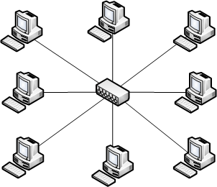
Выбор топологии
Данные от передающей станции сети передаются через хаб по всем линиям связи всем ПК. Информация поступает на все рабочие станции, но принимается только теми станциями, которым она предназначается. Так как передача сигналов в топологии физическая звезда является широковещательной, то есть сигналы от ПК распространяются одновременно во все направления, то логическая топология данной локальной сети является логической шиной.

Slide 4
Достоинства и недостатки топологии «Звезда»
Преимущества сетей топологии звезда:
легко подключить новый ПК;
имеется возможность централизованного управления;
сеть устойчива к неисправностям отдельных ПК и к разрывам соединения отдельных ПК.
Недостатки сетей топологии звезда:
отказ хаба влияет на работу всей сети;
большой расход кабеля.

Slide 5
Активное и пассивное оборудование
Название активного оборудования | Цена за шт. | Кол-во | Сумма
Компьютер RS 713 | 22 860 ₽ | 6 | 137 160 ₽
Коммутатор TP-Link T1700G-28TQ | 21 930 ₽ | 1 | 21 930 ₽
Мышь Defender Datum MM-010 | 210 ₽ | 6 | 1 260 ₽
Клавиатура Sven Standard 301 Black USB | 280 ₽ | 6 | 1 680 ₽
Монитор Acer V196HQLAb | 4 490 ₽ | 6 | 26 940 ₽
Итого: |  |  | 188 970 ₽
Название пассивного оборудования | Цена за шт. | Кол-во | Сумма
Коммуникационная розетка | 130 ₽ | 6 | 780 ₽
Электрическая розетка | 300 ₽ | 6 | 1 800 ₽
Короб пластиковый 100х50 (длина 2 м) | 66 ₽ | 1 | 66 ₽
Сетевой кабель (витая пара) UTP cat.5e 100м | 1 400 ₽ | 1 | 1 400 ₽
Итого: |  |  | 4 046 ₽

Slide 6
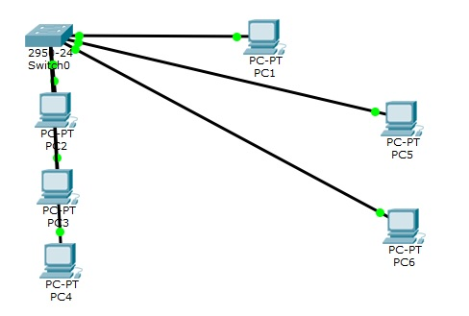
Cisco Рacket Tracer

Slide 7
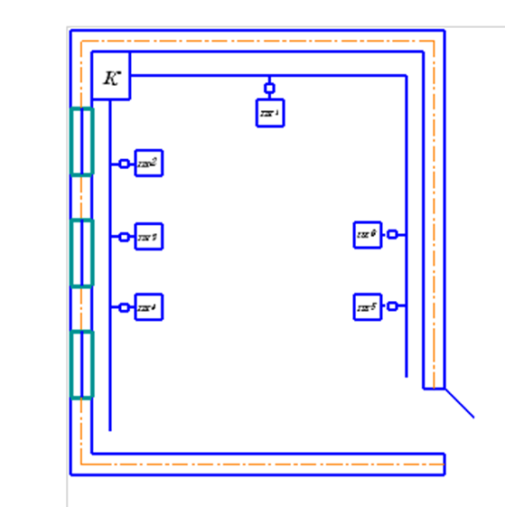
План помещения в KOMPAS

Slide 8
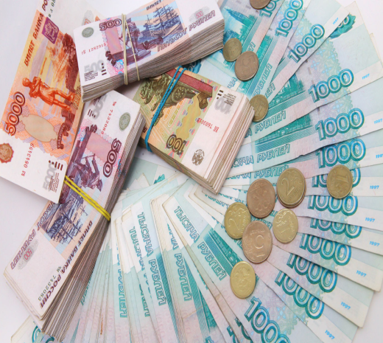
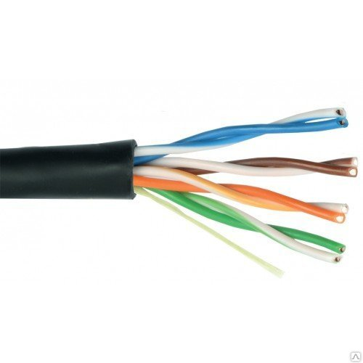
Заключение
В данной курсовой работе задачей являлось проектирование ЛВС с применением структурированной кабельной системы. При проектировании были выполнены все требования, указанные в техническом задании.
Общая стоимость организации ЛВС с расчетом затрат на оборудование и материалы составила- 193 016 руб
Итоговая характеристика ЛВС:
Топология – типа «звезда»
Модель – клиент-сервер
Стандарт – 100Base-TX (Fast Ethernet)
Кабель - неэкранированная витая пара 5 категории.
В проекте предоставлены необходимые расчеты и чертежи,
необходимые для построения ЛВС.

Slide 9
Список используемой литературы
1. Барановская Т.П., Лойко В.И. Архитектура компьютерных систем и сетей, -М.: Финансы и статистика, 2009.-256с.
2. Гребенюк Е.И., Гребенюк Н.А. Технические средства информатизации: Учебник для сред. проф. Образования. –М.: Издательский центр Академия, 2009.-272с.
3. Шалин П. А. Компьютерная сеть своими руками. - СПб., 2009.
4. Локальные вычислительные сети/ под редакцией С.В.Назарова.-М: деньги и статистика, 2009.
5. Моргунов Ж.Ц. Современные компьютерные сети. 2010г.
6. Олифер В.Г., Олифер Н.А. Компьютерные сети: принципы, технологии, протоколы.- СПб., 2011
7. Кульгин М. В. Компьютерные сети. Практика построения.-СПб., 2003.
8. Ватаманюк А.И. Создание, обслуживание и администрирование сетей на 100% -Спб, 2010
9. И.Г. Смирнов. «Структурированные кабельные системы». Москва, 1998г
10. А. Б. Семенов, С. К. Стрижаков, И.Р. Сунчелей. «Структурированные Кабельные Системы» Москва, 2001.
11. Новиков Ю. В Локальные сети: архитектура, алгоритмы, проектирование., издательство ЭКОМ, 2000 г.
12. Максимов Н.В., Попов И. И. Компьютерные сети: учебное пособие, М.:ФОРУМ, 2004
13. Шмалько, А. В. Цифровые сети связи: основы планирования и построения / А. В. Шмалько. - М. : ЭКО-ТРЕНДЗ, 2001. - 283 с.

Slide 10


Slide 11
Курсовая работа на тему:
Разработать проект локальной вычислительной сети агентства
по трудоустройству, используя оборудование компании TP-Link, площадь помещения составляет 30 м2, в котором необходимо разместить 5 персональных компьютера для сотрудников
и 1 персональный компьютер для руководителя.
Дисциплина:
«Организация, принципы построения и функционирования компьютерных сетей»
Работу выполнил студент группы 3 КС 1.4:
Ипатов Владислав Игоревич
Проверил преподаватель: Семенычева И.Ф.
Оценка: Отлично
Москва 2017

